Slide 1
Игровой искусственный интеллект
РГПУ им.Герцена
ИВТ-1
Храмов Сергей
Санкт-Петербург, 2018

Slide 2
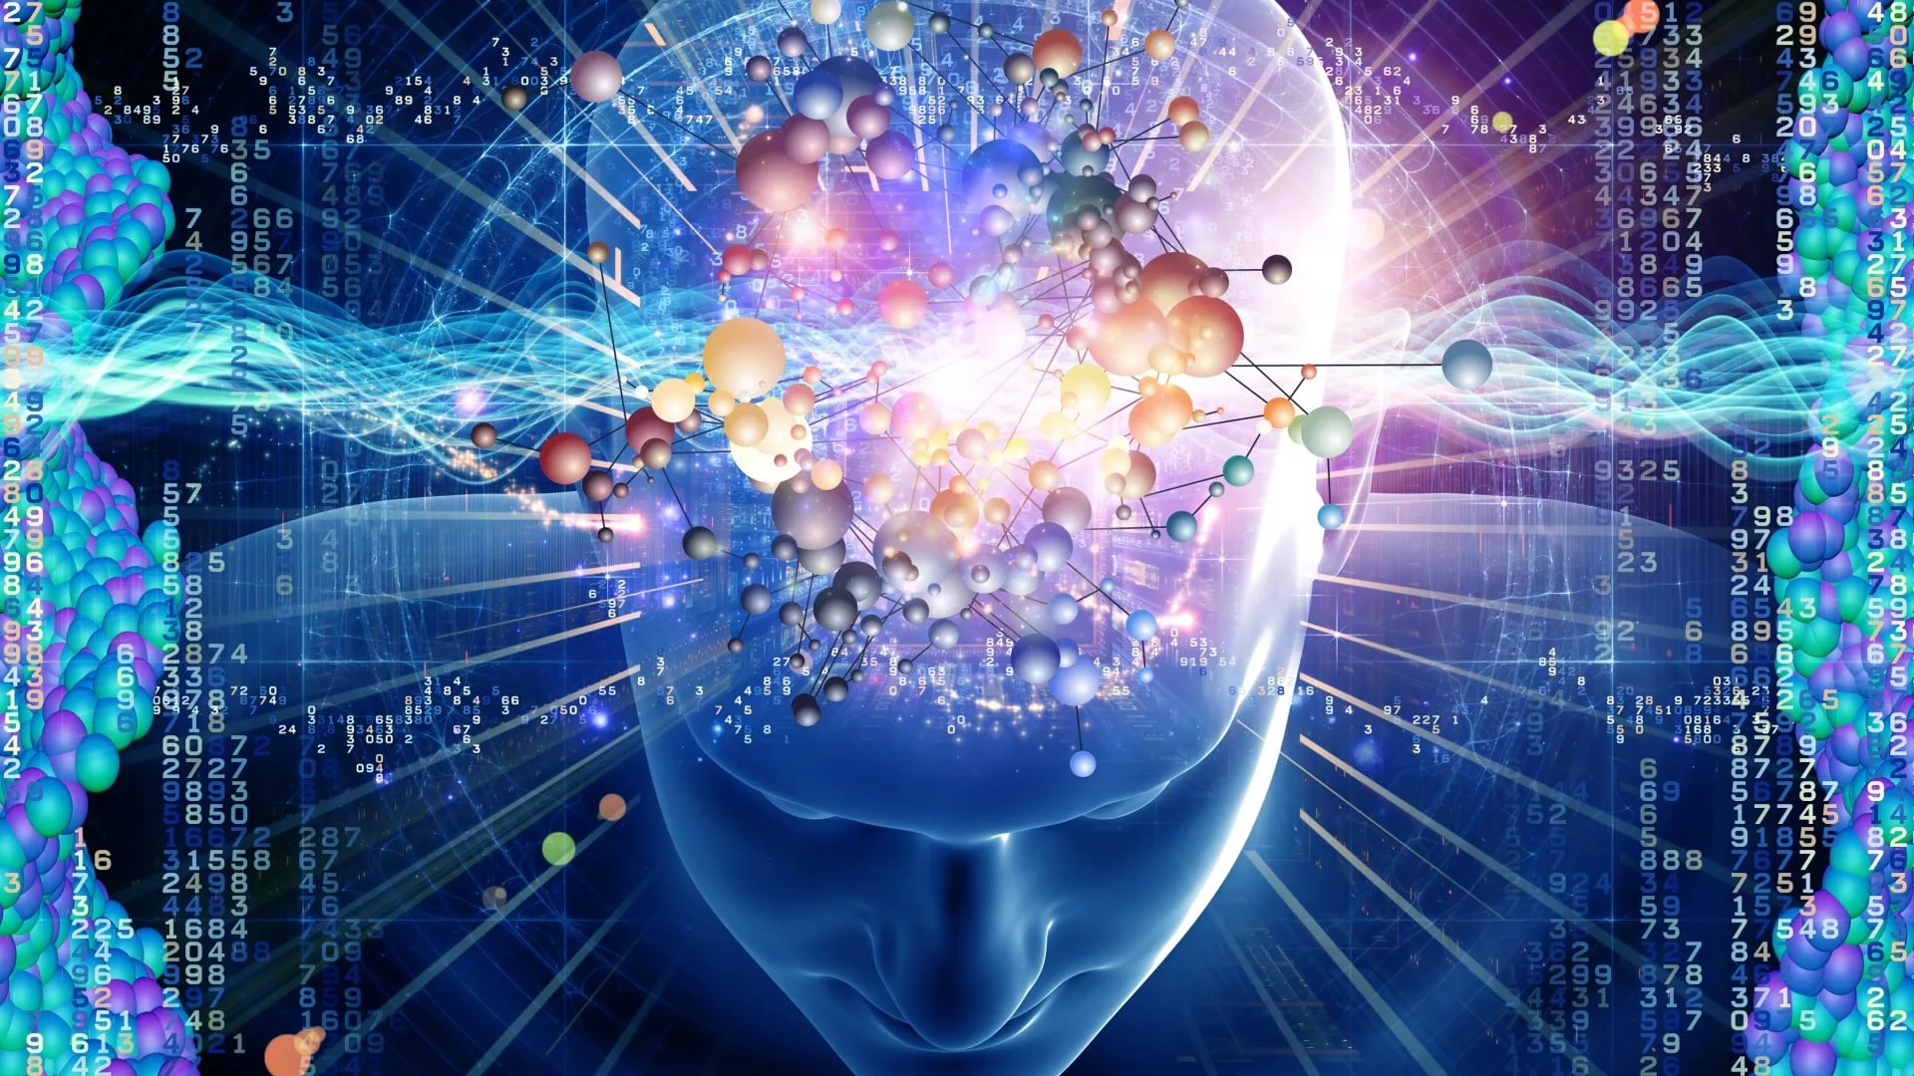

Slide 3
Разделение игрового ИИ
Неигровые персонажи — как правило, эти персонажи являются дружественными или нейтральными к человеческому игроку.
Боты — враждебные к игроку персонажи, приближающиеся по возможностям к игровому персонажу; против игрока в любой конкретный момент сражаются небольшое количество ботов.
Мобы — враждебные к игроку «низкоинтеллектуальные» персонажи. Мобы убиваются игроками в больших количествах ради очков опыта, артефактов или прохождения территории.

Slide 4
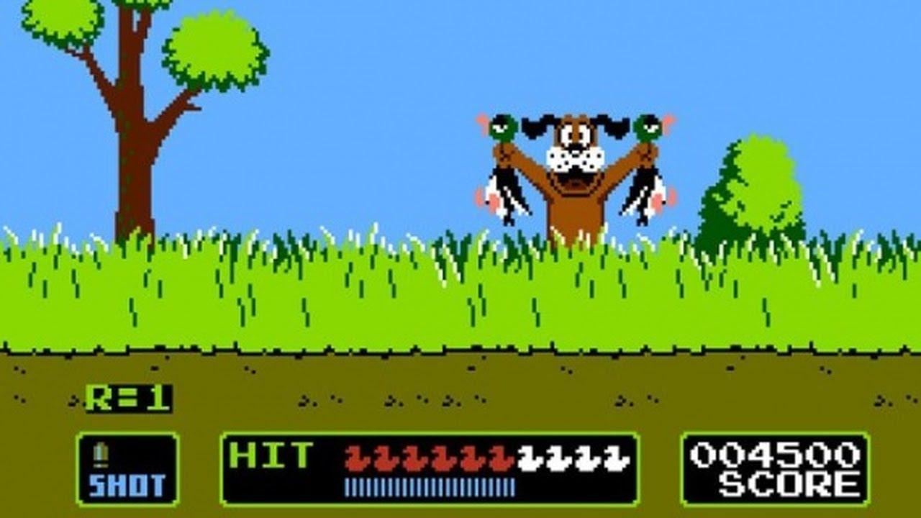

Slide 5
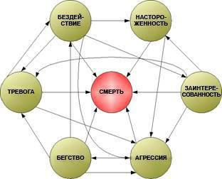

Slide 6
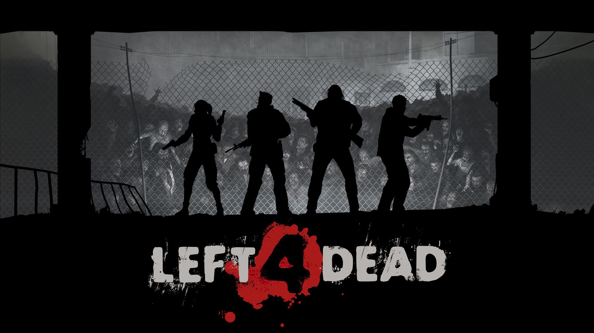

Slide 7
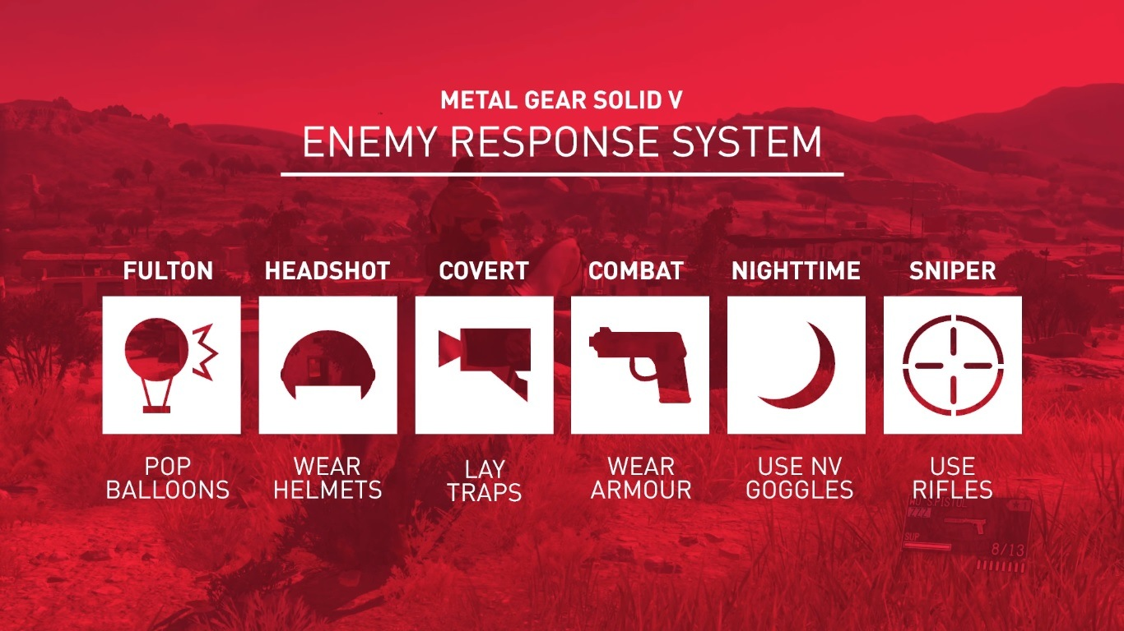

Slide 8
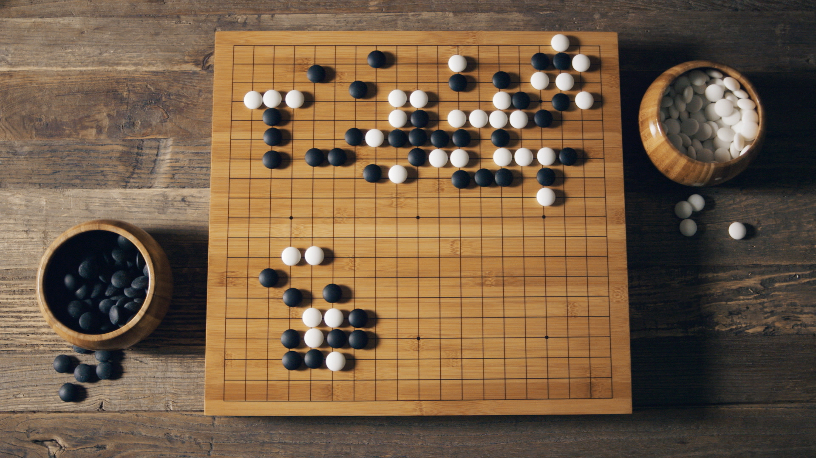


Slide 9
Самообучающийся ИИ

